Slide 1
Муниципальное бюджетное дошкольное образовательное учреждение, детский сад №98, компенсирующего вида, города Сыктывкар.
Проект
«Использование мнемотехники при разучивании танцевальных движений и перестроений на музыкальных занятиях»
Автор – музыкальный руководитель
Лодыгина Наталья Сергеевна

Slide 2
Тип проекта : творческий
Продолжительность проекта: долгосрочный.
Участники проекта:
Дети старшего дошкольного возраста, имеющие нарушения зрения
Музыкальный руководитель
Узкие специалисты
Воспитатели
Родители

Slide 3
Цель.
Оптимизировать работу с детьми по разучиванию танцевальных движений и перестроений под музыку, путём использования мнемосхем.
Задачи
Развитие у детей с нарушениями зрения:
Сознательное умение ориентироваться в пространстве
Координации движения
Памяти
Двигательных качеств и умений
Психических процессов
Нравственно-коммуникативных качеств личности

Slide 4
Этапы работы:
Подготовительный: подбор и систематизация информационных источников. Разработка проекта.
Основной: совместная деятельность педагога , детей, родителей.
Заключительный: выступления с хореографическими композициями на детских фестивалях города и района.

Slide 5
Формы работы
Игра
Беседа
Презентация картинок
Работа с родителями
Танцкласс
Концерты

Slide 6
Ожидаемый результат
С помощью карточек, схем, моделей дети научаться быстро реагировать, мыслить, станут внимательней при движении под музыку.
Актуальность темы.
На музыкальных занятиях много времени тратила на запоминание танцевальных движений с детьми. Нужно было срочно искать выход из сложившейся ситуации. И мне в голову пришла очень простая идея! При разучивании танцев использовать подсказки (шпаргалки) не только для себя, но и для детей, что облегчит процесс запоминания и разучивания танцевальных движений. Я обратила внимание на методику – мнемотехника.

Slide 7
Мнемотехника - это система правил и приемов, облегчающих процесс запоминания информации путем образования дополнительных ассоциаций.
Приведу пример: дорожные знаки, обычный алфавит.
Данный метод в моей работе эффективно зарекомендовал себя при разучивании танцевальных движений на музыкальных занятиях. Суть заключается в следующем: на каждую смену музыкальной фразы, танцевальных движений придумывается картинка (изображение, таким образом, весь танец зарисовывается схематически. После этого ребенок по памяти, используя графическое изображение, воспроизводит танец целиком.
Необходимость использования мнемотехники для дошкольников в том, что как раз в этом возрасте у детей преобладает зрительно-образная память. Чаще всего запоминание происходит непроизвольно, просто потому, что какой-то предмет или явление попали в поле зрения ребенка. Мнемотехника для дошкольников как раз помогает упростить процесс запоминания, развить ассоциативное мышление и воображение, повысить внимательность.

Slide 8
Работа на занятиях по мнемотаблицам состоит из трех этапов:
1 этап:
Рассматривание карточек, схем и разбор того, что на них изображено.
2 этап: Осуществляется перекодирование информации, т. е. преобразование из абстрактных символов в образы.
3 этап: После перекодирования осуществляется исполнение танцевальных движений.

Slide 9
Сразу по мнемотаблицам я работать не стала, а решила начать с простого. Нашла картинки, ассоциирующиеся с танцевальными движениями.
Например:
лопата-«ковырялочка»,
пружина- «пружинка»,
черепаха-«мелкий дробный шаг»,
балерина-«реверанс», и т.д.
Сделала карточки, наклеила на мягкий кубик. С детьми их рассмотрели, обсудили, а затем, предложила детям кинуть кубик.
Далее я перешла на следующий уровень сложности. Начала применять модели для прочтения.
(Игра «Раз, два, три – ну-ка, повтори») .

Slide 10
Второй уровень сложности - эти модели трансформируются в подгрупповые.
Используя третий уровень сложности мнемотехники, начала подбирать к танцам свои схемы. Сначала, мы их с детьми рассмотрели, что на них изображено, затем под счет проходили, строились, перестраивались по моделям танцевальных композиций, а в конце уже прослушивали музыкальное произведение и складывали воедино из схем – танец.

Slide 11
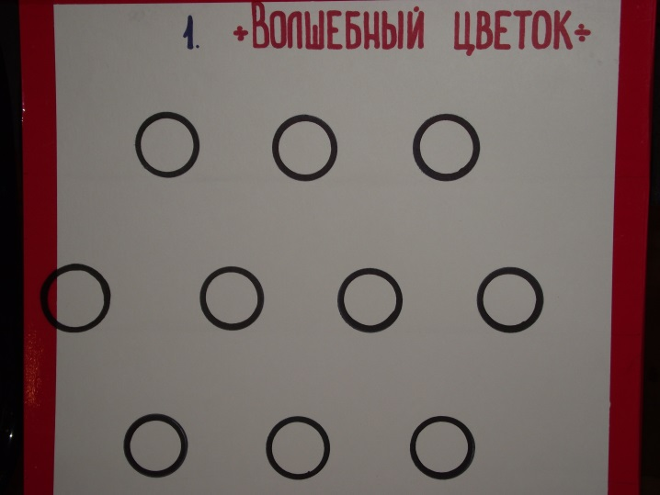
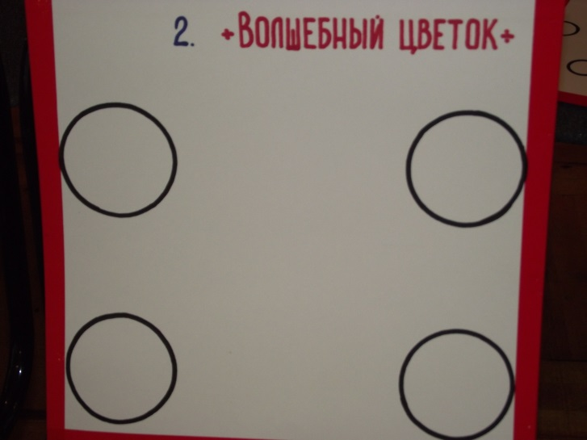
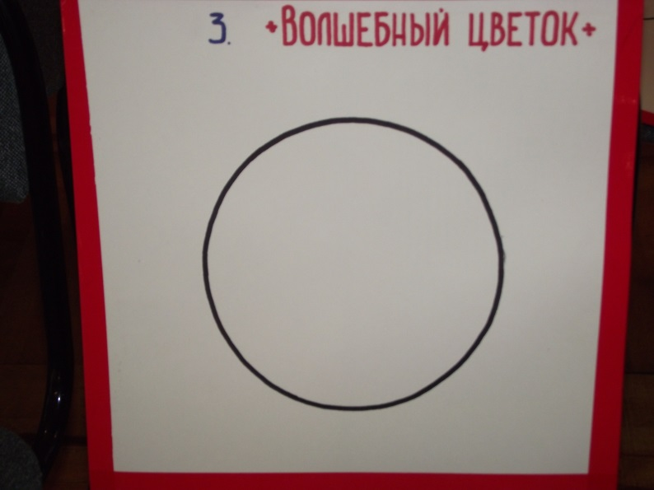
МОДЕЛИ ПОСЛЕДОВАТЕЛЬНОСТИ КОМПОЗИОННЫХ ПЕРЕСТРОЕНИЙ
Танцевальная композиция «Волшебный цветок»

Slide 12
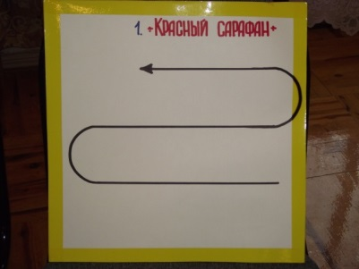
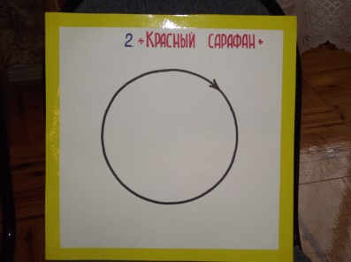
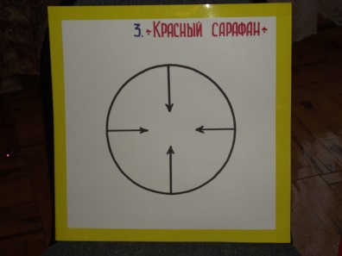
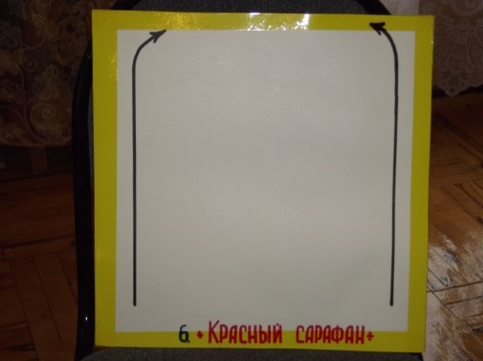
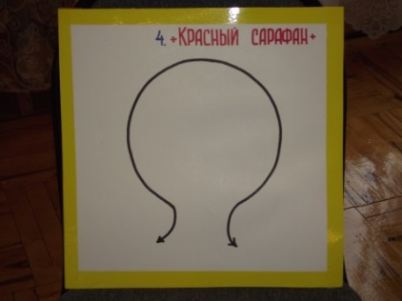
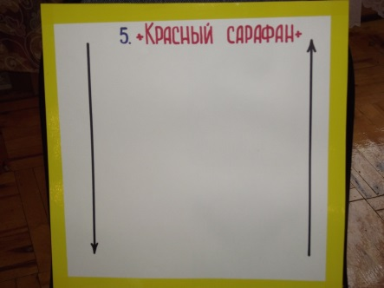
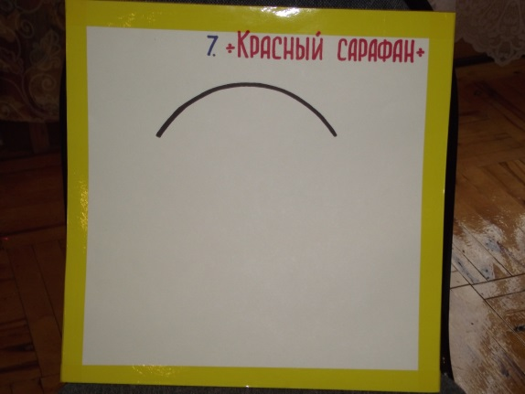
Танцевальная композиция «Красный сарафан»

Slide 13
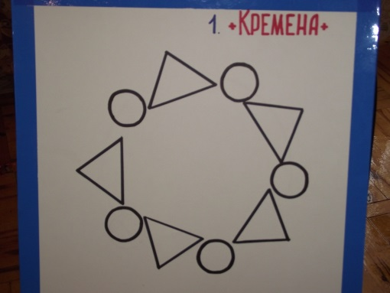
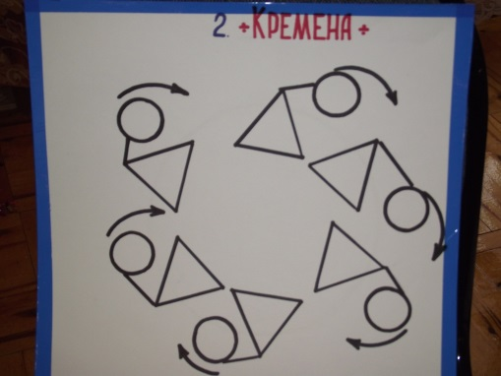
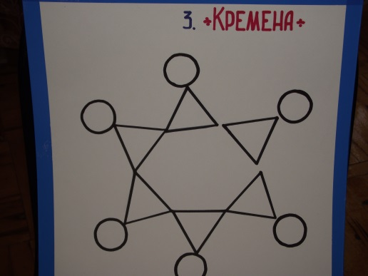
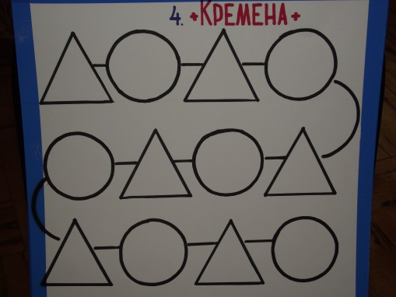

Slide 14
Вывод.
С помощью карточек дети научились быстро реагировать, мыслить, стали внимательней. Включалась музыка, показывались карточки, и дети выполняли танцевальные движения соответственно схеме. Благодаря этим мнемосхемам можно поставить простейший танец - экспромт на любой праздник или развлечение.
Я считаю, что эта технология очень актуальна, полезна, просто удобно в работе, как для музыкального руководителя, так и для педагога дополнительного образования, воспитателей и инструкторам по физической культуре ДОУ.

Slide 15
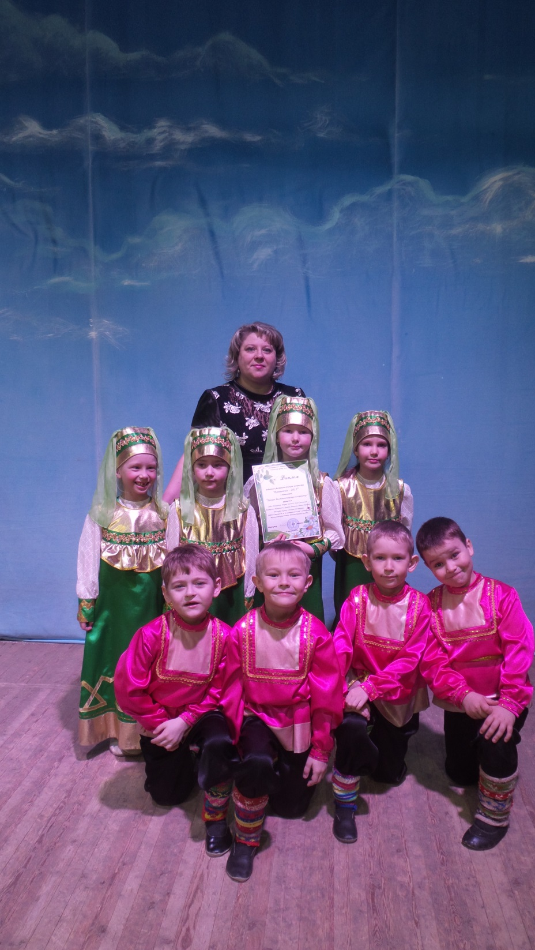
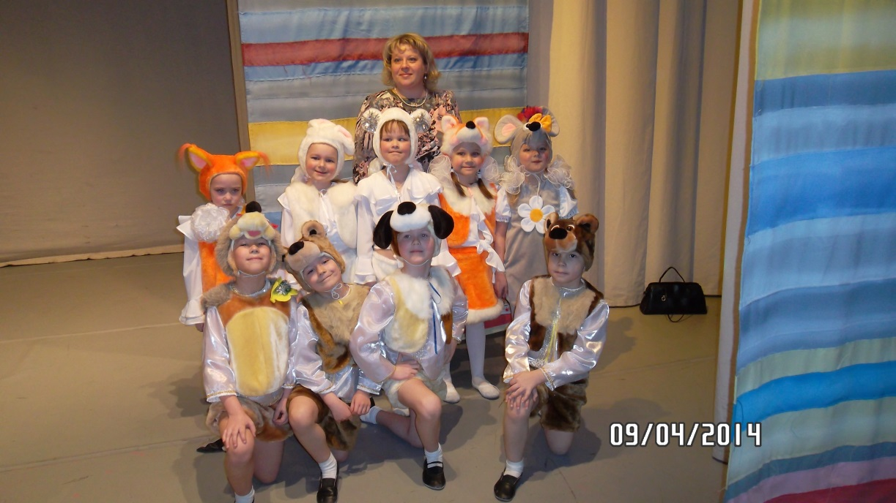
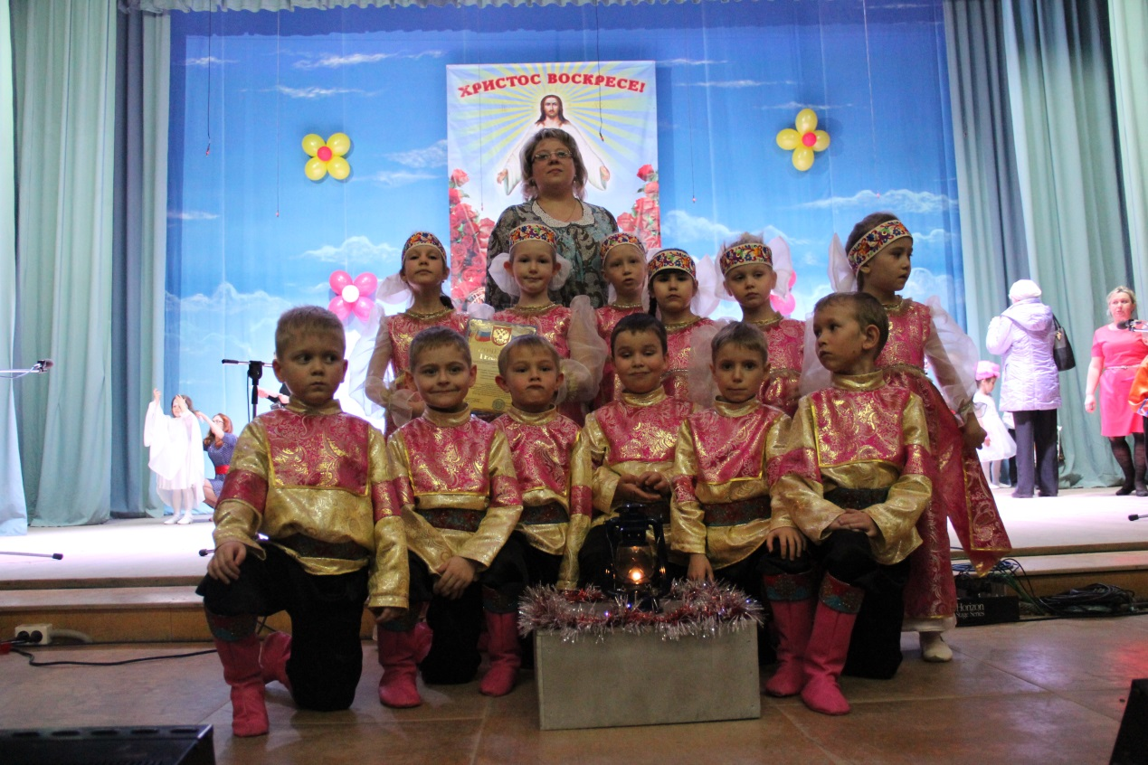

Slide 16

